Slide 1
Irányítórendszerek ágazat
Beágyazott és irányító rendszerek specializáció

Slide 2
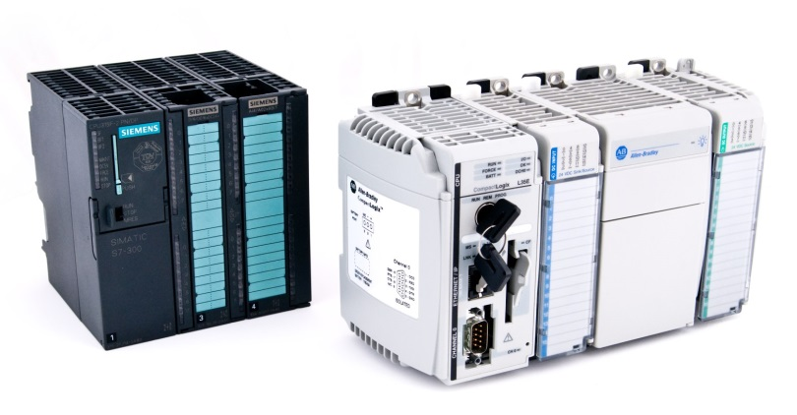
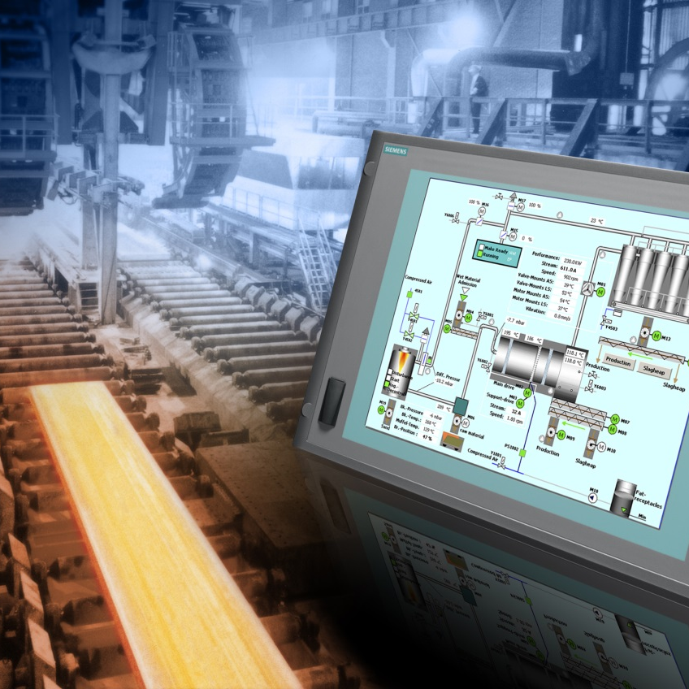
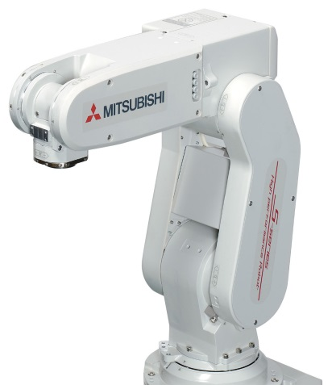
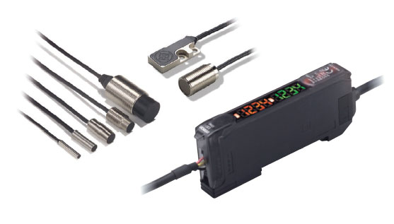
Irányítórendszerek (érzékelés – döntés – beavatkozás)
Notes:
Nálunk középen nem egy eszköz vagy programozás technológia, egy mikrokontroller vagy egy operációs rendszer/programozási nyelv van, hanem egy „folyamat”, amit irányítani szeretnénk.
Az irányítórendszer célja, hogy a folyamatról megfelelő információkat megszerezve (érzékelés) jó döntést hozzon (irányítás) és ezt fizikailag érvényre is juttassa (beavatkozás)
A lényeg nálunk nem az, hogy hogyan implementáljuk az algoritmust, hanem az, hogy hogyan tervezzük meg (funkciófejlesztés), illetve hogy hogyan illesztjük a rendszerbe.

Slide 3
Miért az irányítástechnika?
Ipari Irányítástechnikai Rendszerek (Industrial Control Systems - ICS) átlagos évi piaci növekedése (2019-2025): 9,17%
Az Ipar 4.0 technológiák (robotika, ipari IoT, digitalizált gyártás, stb.) tömegessé válása csak most kezdődik.
The next economic growth engine: Scaling Fourth Industrial Revolution Technologies into Production (ref)

Slide 4
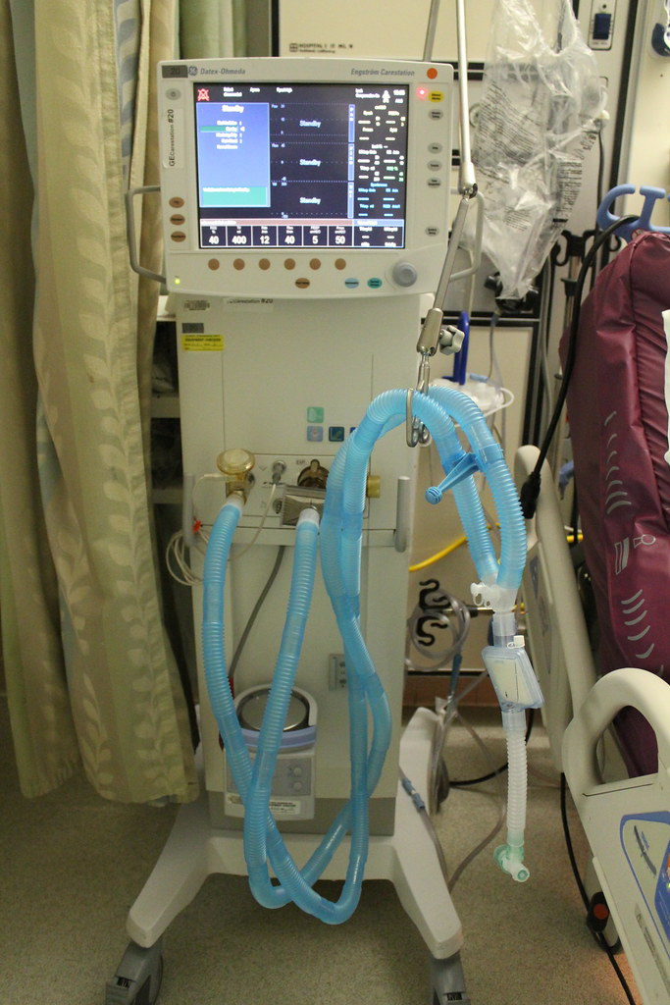
Miért az irányítástechnika? (alkalmazási területek)
Part 3: Cross-Cutting Research Directions
Networked Decision Systems
Cyber-physical Systems
Cognitive Control
Systems of Systems
Part 4: Grand Challenges for Control Research
Dynamics and Control for the Artificial Pancreas
Redesigning a Bacterium Control System
High-Performance Control with Slow Computing!
Biophysical Networks
Control for Smart Grids
Control for Grid Responsiveness
Control for Energy-Efficient Buildings
Control for Wind Power
Energy-Efficient Air Transportation
Verification, Validation, and Certification Challenges for Control Systems
Control of Combustion Instability
Advanced Driver Assistance Systems Through Massive Sensor Fusion
Vehicle-to-Vehicle/Vehicle-to-Infrastructure
Control for Offshore Oil and Gas Platforms
Control Challenges in High-Speed Atomic Force Microscopy
Process Manufacturing Networks
Supply Chain as a Control Problem
Financial Engineering Done Right!
Control Challenges in Mobile Telecommunications
Korunk slágere: lélegeztető gép
Nyomásprofil szabályozása
Áramlásprofil szabályozása
The Impact of Control Technology: Overview, Success Stories and Research Challenges, IEEE, 2014
Notes:
Ha már meggyőztük őket az MSc-ről, akkor győzzük meg őket, hogy miért irányítástechnika. Röviden: mert minden új technológiát irányítani kell. Hibrid autók, nanotechnológia, biotechnológia stb. – minden mellett ott a control. A technológia fejlődik, de olyan még nem volt, hogy valamit ne kellett volna irányítani, legyen gőzgép vagy fúziós reaktor. Az elméleti alapok pedig ugyanazok ezekre a rendszerekre – persze ezek mellett a mai, aktuálisan korszerű ismereteket is tanítjuk.

Slide 5
Alkalmazási területek
Irányítórendszerek
Járműirányítás
Robotika
Folyamatirányítás
Okos energia hálózatok

Slide 6
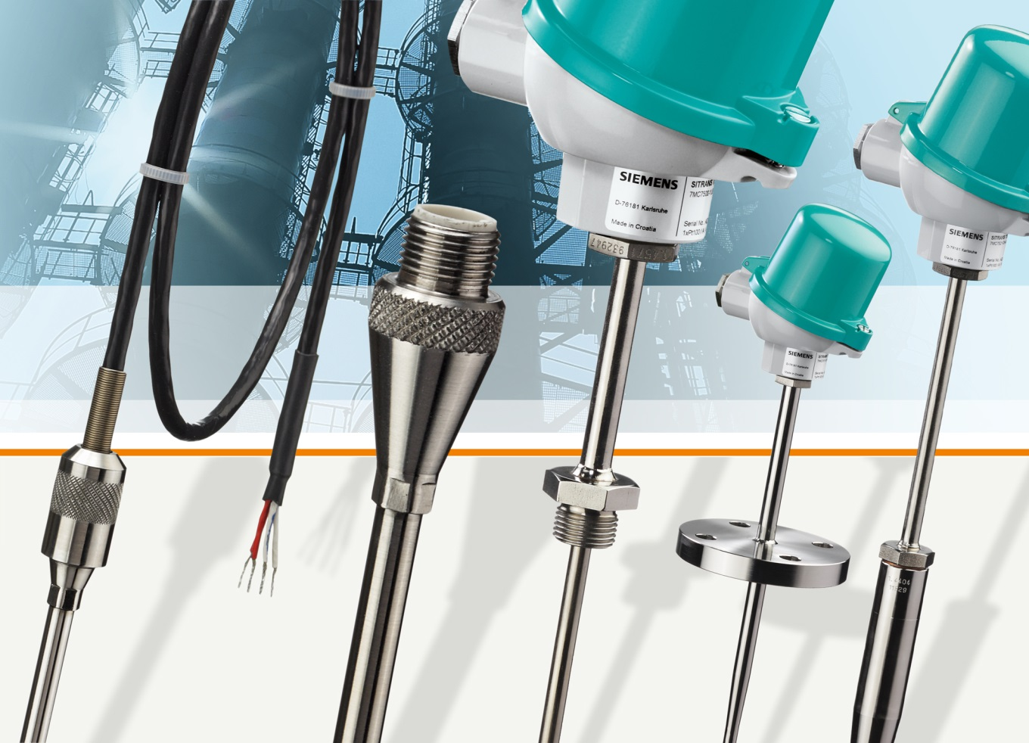
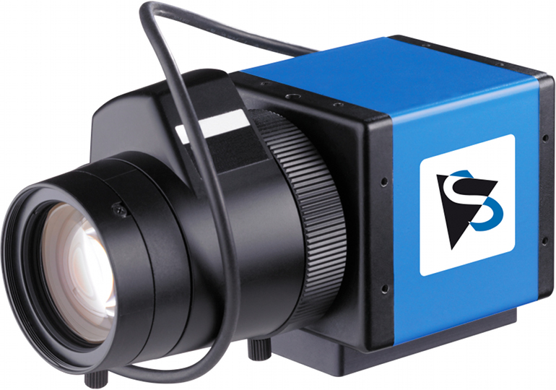
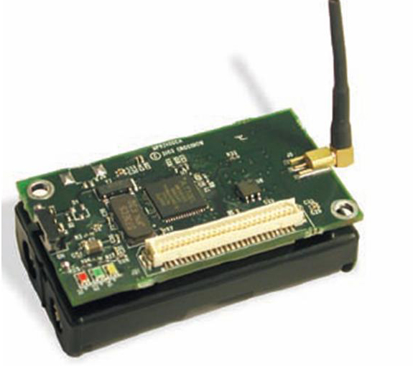
Érzékelés Alapmennyiségektől a képfeldolgozásig
Notes:
Klasszikus ipari szenzorok: nyomás, hőmérséklet, tömegáram, közelség, stb. Szenzorhálók Képfeldolgozás, ami unikális

Slide 7
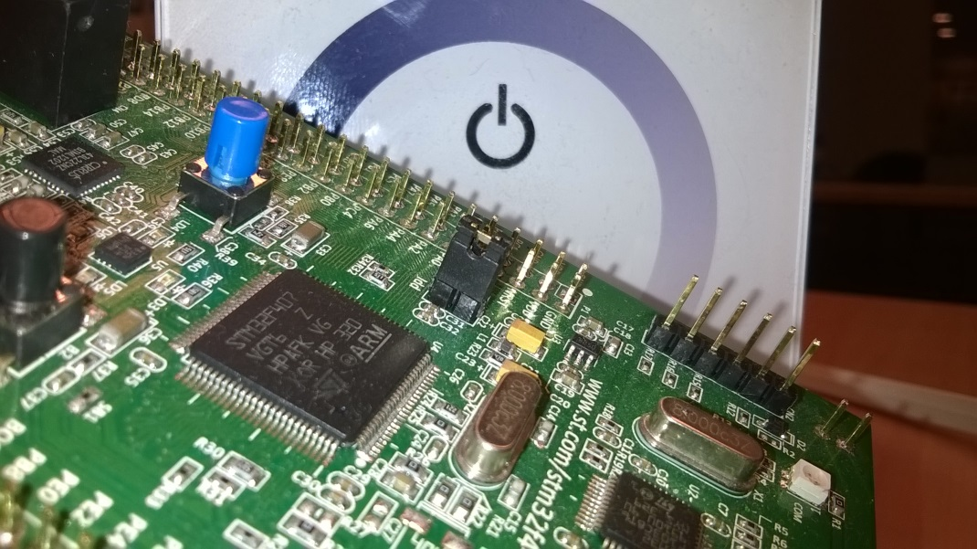
Irányítási döntés eszközei PLC-től a DCS/SCADA rendszerig
Notes:
Ipari irányítórendszerek: PLCk. Elosztott irányítórendszerek.
Mikrokontrollereken is lehet megvalósítani irányítórendszereket, ebben jók vagyunk.
Irányítási algoritmusok: az elméletibb témák iránt érdeklődő hallgatókat is kiszolgáljuk.

Slide 8
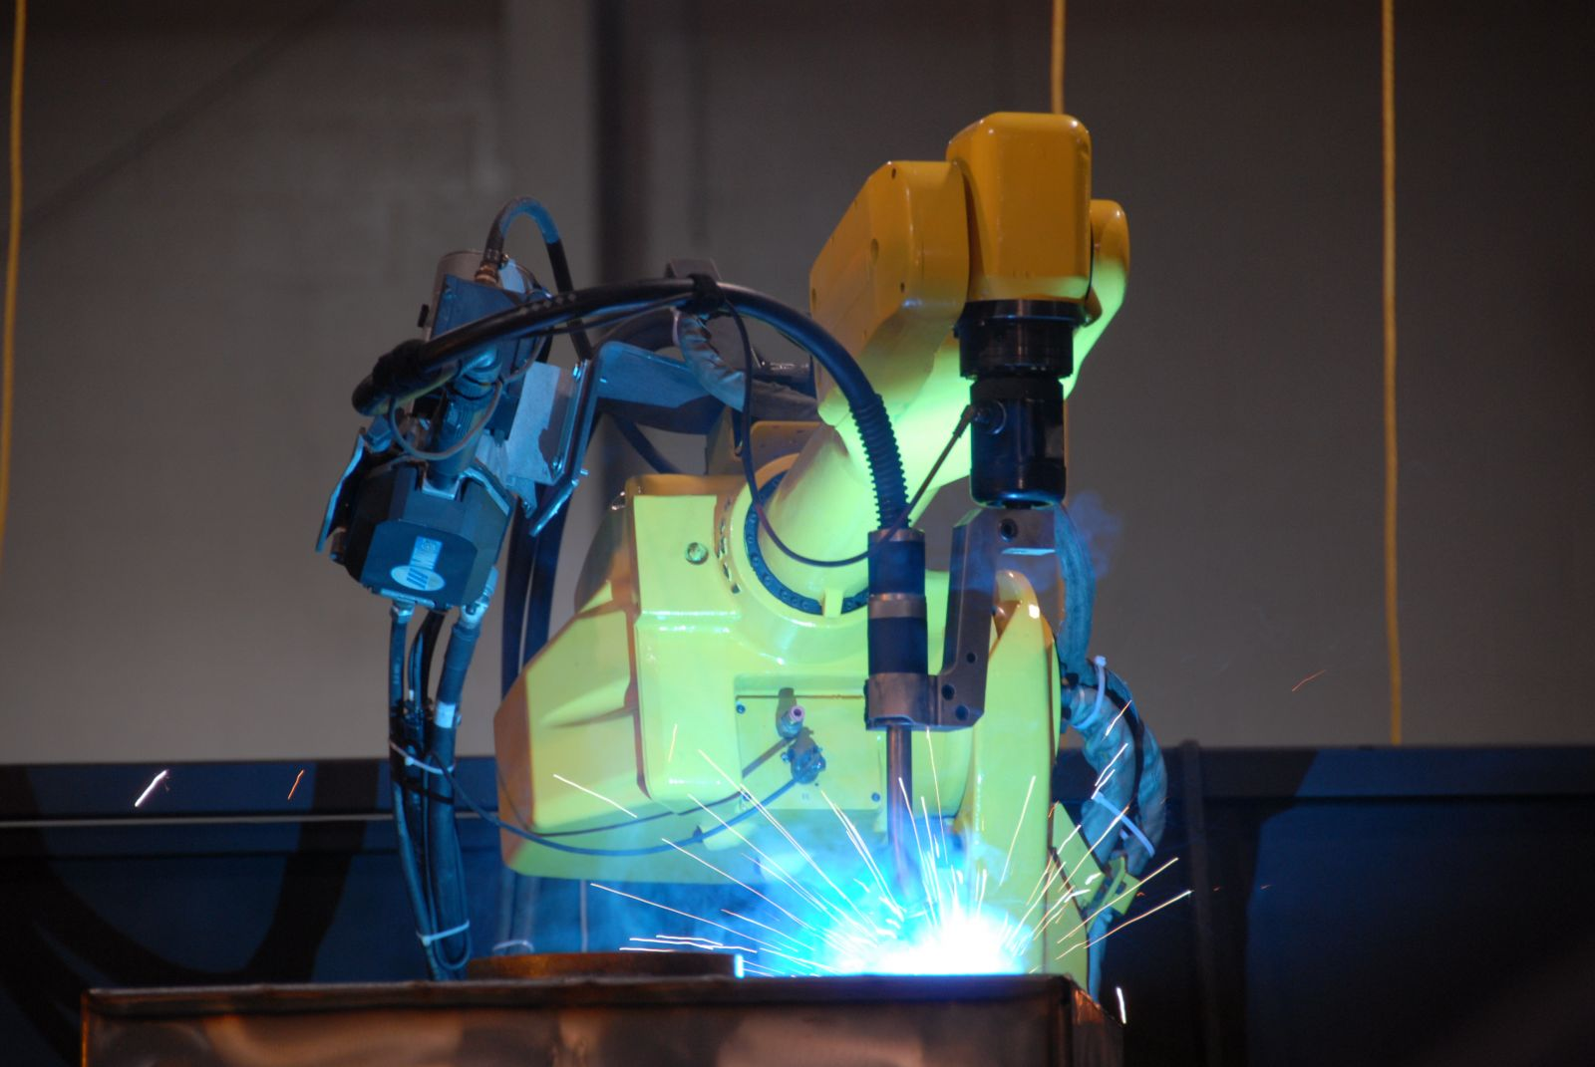
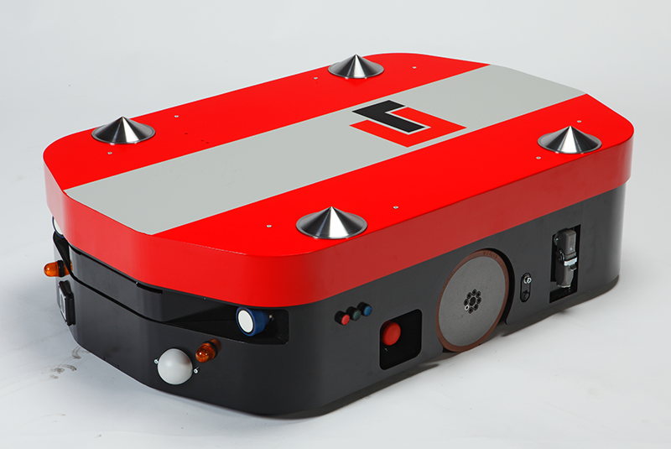
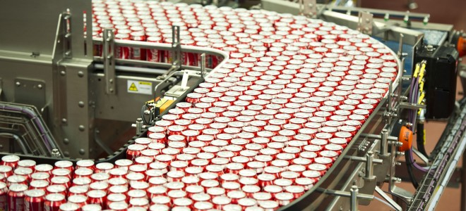
Beavatkozás szelepektől a robotkarig
Notes:
Ipari robotkar
Mobilis robot (AGV)
Gyártósor – klasszikus ipari beavatkozó szervek (szelep, motor, pneumatika)

Slide 9
A Irányítórendszerek ágazatról
Az irányítástechnika szakterülete a fejlesztőktől, üzemel-tetőktől összetett ismereteket követel meg. A területtel foglalkozó szakembereknek az érzékelés/jelátalakítás, képfeldolgozás problémakörétől kezdve a szorosan kapcsolódó hardver/irányító szoftver ismereteken át a végrehajtás, beavatkozás, információ-gyűjtés és feldolgozás problémáit is ismerniük kell.
Közös tárgyak
Ágazati tárgy
Ágazati labor
Témalabor
Szakdolgozat
Önálló labor
Szakmai gyakorlat
Notes:
Az idézet a kari honlapról van – egészen jól kiemeli, hogy miért a mi ágazatunk a nyerő

Slide 10
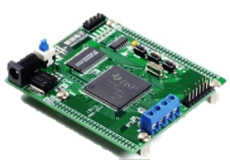
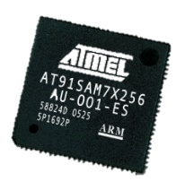
Tantárgyak
Beágyazott és ambiens rendszerek (MIT)
Mikrokontroller alapú rendszerek (AUT)
Ipari irányítástechnika (IIT)
Ipari képfeldolgozás és képmegjelenítés (IIT)
közös
közös
közös
ágazati
Notes:
Természetesen szem előtt tartjuk a kollegiális versenyzést, de a MIT-en a mikrokontroller interfészeit, az AUT-on pedig magát a mikrokontrollert oktatják – mi pedig az egész rendszert

Slide 11
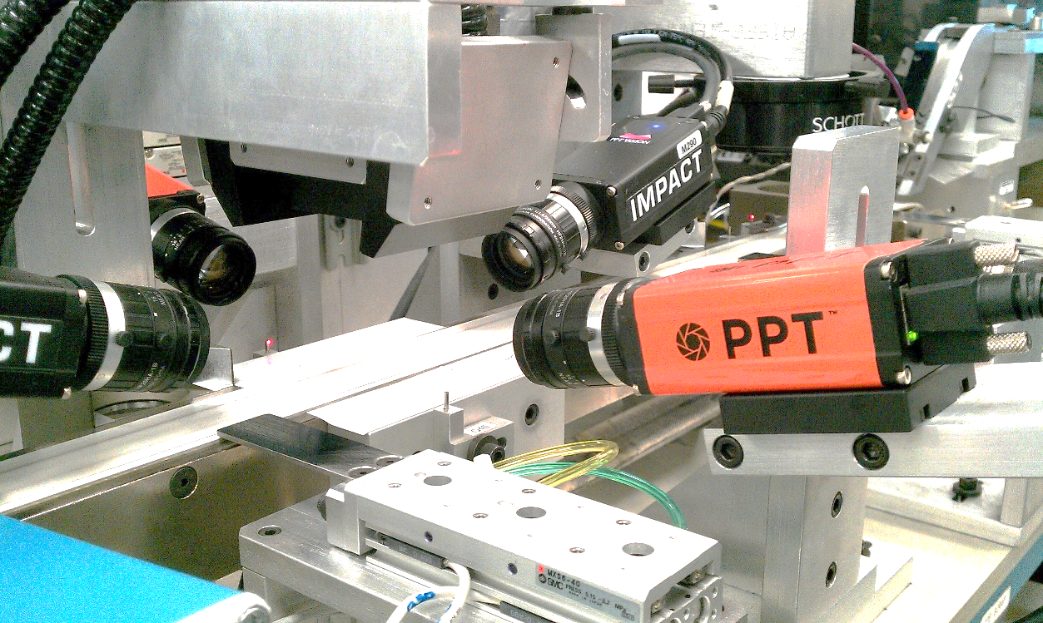
Ágazati tárgy: képfeldolgozás előfeldogzástól az objektumfelismerésig
3D érzékelés
Kamera modellek és leképezések
Fejlesztő környezetek
Képmegjelenítő eszközök
Mintavételezés
Szegmentálás
Optikai áramlás
Teljes nevén: Ipari képfeldolgozás és képmegjelenítés
Notes:
1. Az emberi látás működése, háromdimenziós érzékelés. Színrendszerek. Kamera modellek és kalibrációs eljárások. Alapvető érzékelő eszközök. Képbeviteli berendezések illesztési
2. A képi információ feldolgozásának alapjai. Bináris képek feldolgozása. Matematikai morfológiai alapok. Geometriai tulajdonságok mérése.
3. A képek előkészítő feldolgozása. Fourier transzformáció. Mintavételezés, kvantálás. Hisztogram transzformációk. Szűrések a tér- és a frekvenciatartományban. Gyors változásokon alapuló szegmentálási eljárások. Hough transzformáció. Mozgásalapú szegmentálás.
4. Gyors objektumkövetési módszerek. Optikai áramlás. Szinek, élek, textúrák követése. Navigációs, felhasználó követési alkalmazási példák. (3+1 óra)
5. Tulajdonság reprezentáció. Képtömörítési eljárások,. Keresés képi adatbázisokban. Teleoperációs alkalmazási példák. (6+2 óra)
6. Korszerű képfeldolgozó programkönyvtárak
7. Korszerű képmegjelenítési eszközök: sztereo megjelenítés céljából. virtuális valóság a teleoperációban.
9. IP alapú képátvitel. DSP alapú intelligens kamerák. Valósidejű képfeldolgozás. Real-time eljárások és architektúrák. Gyártásautomatizálási alkalmazási példák

Slide 12
Ágazati labor hőmérséklet szabályozástól a robotprogramozásig
Szabályozási algoritmusok
PLC alapú irányítás
Hőelemek
Nyomásmérés
Képfeldolgozás
Szenorhálók
Ipari robotkar programozása
Mobilis robot irányítása
Teljes nevén: Irányítórendszerek laboratórium
Notes:
Az ágazati laboron megjelenik az érzékelés – irányítás – beavatkozás mindhárom komponense, korszerű eszközökön

Slide 13
Témalabor, Önálló labor és Szakdolgozat
T-lab
Egyszerű irányítási feladat megoldása
Adott platformon
Önlab
Összetett tanszéki vagy ipari feladat
Szakdolg
Önlab folytatása (kapcsolódik az ágazathoz)
Egyéni feladatok a kiírásban
Adott feladatkészlet
Párhuzamosan a közös tárgyakkal
Nagyobb projekt része
Együttműködés más (szakos) hallgatókkal
Szóbeli és írásbeli beszámoló
15 kreditnyi munka
Külsős bíráló
Beágyazott és mobil rendszerek
Hardverfejlesztés
Képfeldolgozás
Interaktív és virtuálisvalóság-rendszerek
Irányítástechnika és alkalmazásai (PLC, DCS, tanszéki és ipari témák)
Robotika (ipari és mobilis robotok)
Notes:
Beágyazott és mobil: mikrokontorllerek (Pilászy and co)
Hardverfejlesztés: automatikus hardverszintézis, magasszintű logikai szintézik (Arató Péter)
Interaktív és VV: Vajda Feriék, virtuális valóság cella elemeinek fejlesztése
Irányítástechnika: a lényeg – PLC, AGV, világítás, kerékagymotoros modellautó stb.
Robotika: Autonóm robotok, daruk, Mistubishi robot stb.

Slide 14
Szakmai gyakorlat

Slide 15
Merre tovább?
MSc !
Irányítórendszerek főspecializáció
Autonóm robotok és járművek mellékspecializáció
PhD ?
Autonóm járművek, forgalomirányítás, okos városok
Eseményvezérelt rendszerek
Aszisztív robotika
Notes:
Jöjjenek MSc-re, bőven van kifutása az ágazatnak, ott a szabtech iránt érdeklődő hallgatók is megismerkedhetnek újabb módszerekkel (a BSc aprópénzre váltható tudást kínál)

